Slide 1
复习
变量
全局变量
针对所有的会话（连接）有效，
但不能跨重启
系统变量
变量由系统提供，不是用户定义
会话变量
仅仅针对于当前会话（连接）
有效
用户变量
针对于当前会话（连接）有效，同于会话变量的作用域
用户自定义变量
局部变量
仅仅在定义它的程序内部有效。
变量由用户定义，不是由系统提供

Slide 2
复习
1. 系统变量
（1）第一种查看系统变量方式
语法格式为：
SHOW [GLOBAL | SESSION] VARIABLES [LIKE '匹配模式' | WHERE 表达式];

Slide 3
复习
（2）第二种查询系统变量方式
SELECT @@ [GLOBAL.]系统变量名1 [, @@ [GLOBAL.]系统变量名2 , …];

Slide 4
复习
（3）设置系统变量
设置全局变量方法：
SET GLOBAL 系统变量名=值;
SET @@ GLOBAL.系统变量名=值;
设置会话变量方法：
SET SESSION 会话变量名=值;
SET @@会话变量名=值;

Slide 5
复习
2. 用户会话变量
（1）定义用户会话变量（以一个@开头）
1）方法一：
SET @user_variable1[:]=expression1 [, @user_variable2[:]=expression2 ,…];
输出用户对话变量：
SELECT @user_variable1 [, @user_variable2, ...];

Slide 6
复习
2）方法二：
SELECT @user_variable1:=expression1 [, @user_variable2:=expression2, …];

Slide 7
复习
3）方法三：
SELECT expression1 [, expression2, …] INTO @user_variable1 [, @user_variable2, …];
方法二与方法三的区别在于，方法二会产生结果集，方法三不会产生结果集。

Slide 8
《MySQL数据库应用教程》 刘瑞新主编 配套资源
第9章 存储过程、异常处理和游标

Slide 9
目录
第9章 存储过程、异常处理和游标
9.1 存储过程
9.2 异常处理
9.3 使用游标处理结果集

Slide 10
9.1 存储过程
9.1.1 存储过程的概念
存储过程（Stored Procedure）是一组为了完成特定功能的SQL语句集，经编译后存储在MySQL服务器的数据库中，通过指定存储过程名并给定参数来调用执行它。
跟函数的主要区别
存储过程：可以有0个返回也可以有多个返回，适合做批量插入、批量更新；
函数： 有且仅有1个返回，适合做处理数据后返回一个结果。

Slide 11
9.1 存储过程
9.1.2 创建存储过程
CREATE PROCEDURE sp_name([proc_parameter1, proc_parameter2, …])
[characteristic …]
routine_body;
注：每个参数由三部分组成，分别是输入/输出类型、参数名和参数类型，其形式如下：
[IN | OUT | INOUT] param_name type
参数说明：IN表示输入参数，用于指定数据传递给存储过程；OUT表示输出参数，用于指定存储过程返回的操作结果；INOUT表示既可以充当输入参数，也可以充当输出参数。

Slide 12
9.1 存储过程
【例9-1】在studentinfo数据库中，创建一个显示student表中所有记录的存储过程。
CREATE PROCEDURE proc_display_all_student()
READS SQL DATA
BEGIN
SELECT * FROM student;
END;

Slide 13
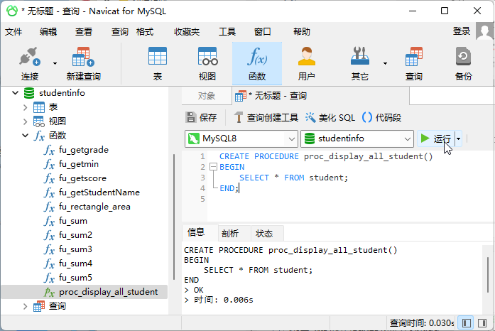
9.1 存储过程

Slide 14
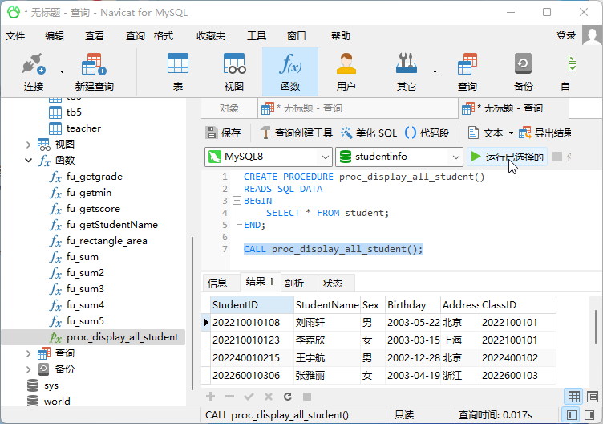
9.1 存储过程
9.1.3 执行存储过程
CALL [db_name.]sp_name([parameter1, parameter2, …]);
【例9-2】执行proc_display_all_student过程。
执行存储过程的SQL语句如下：
CALL proc_display_all_student();

Slide 15
9.1 存储过程
9.1.4 创建存储过程的步骤
1. 实现存储过程的功能
【例9-3】在studentinfo数据库中，创建不带参数的存储过程proc_selectcourse_avg，显示selectcourse表中的学号和每位学生的平均成绩。
编写下面语句，SQL语句如下：
SELECT studentID, avg(Score) 平均分
FROM selectcourse
GROUP BY StudentID;

Slide 16
9.1 存储过程
2. 创建存储过程
CREATE PROCEDURE proc_selectcourse_avg11()
READS SQL DATA
COMMENT '显示学号和每位学生的平均成绩'
BEGIN
SELECT studentID, avg(Score) 平均分 FROM selectcourse
GROUP BY StudentID;
END

Slide 17
9.1 存储过程
3. 执行存储过程
CALL proc_selectcourse_avg();

Slide 18
9.1 存储过程
9.1.5 存储过程的管理
1. 查看存储过程的状态和定义
（1）查看存储过程的状态
SHOW PROCEDURE STATUS [LIKE 'pattern'];
例如，SQL语句如下：
SHOW PROCEDURE STATUS LIKE 'pro%';

Slide 19
9.1 存储过程
（2）查看存储过程的定义
SHOW CREATE PROCEDURE sp_name;
例如，SQL语句如下：
SHOW CREATE PROCEDURE proc_display_all_student;

Slide 20
9.1 存储过程
（3）查看所有的存储过程
创建存储过程或自定义函数成功后，这些信息会存储在information_schema数据库下的routines表中。
SELECT * FROM information_schema.routines [WHERE routine_name='名称'];
例如
SELECT * FROM information_schema.routines;
SELECT * FROM information_schema.routines WHERE routine_name='proc_display_all_student';

Slide 21
9.1 存储过程
2. 修改存储过程
ALTER PROCEDURE sp_name
[characteristic …]
【例9-4】修改存储过程up_display_all_student的定义，将特性改为MODIFIES SQL DATA，并指明权限调用者可以执行。
ALTER PROCEDURE proc_display_all_student MODIFIES SQL DATA SQL SECURITY INVOKER;

Slide 22
9.1 存储过程
3. 删除存储过程
DROP PROCEDURE [IF EXISTS] sp_name;
【例9-5】删除存储过程proc_display_all_student。SQL语句如下：
DROP PROCEDURE IF EXISTS proc_display_all_student;

Slide 23
9.1 存储过程
9.1.6 存储过程的各种参数应用
1. 不带参数的存储过程
（1）创建不带参数的存储过程
CREATE PROCEDURE sp_name()
[characteristic …]
routine_body;

Slide 24
9.1 存储过程
（2）执行不带参数的存储过程
执行不带参数的存储过程的语法格式为：
CALL sp_name();

Slide 25
9.1 存储过程
【例9-6】在studentinfo数据库中，创建不带参数的存储过程proc_student_age，查询学生表student中的全体学生，显示姓名、性别和年龄。
CREATE PROCEDURE proc_student_age()
READS SQL DATA
COMMENT '查询学生表student中的全体学生，显示姓名、性别和年龄'
BEGIN
SELECT StudentName AS 姓名, Sex AS 性别,
YEAR(NOW())-YEAR(Birthday) AS 年龄
FROM student;
END;
CALL proc_student_age();

Slide 26
9.1 存储过程
2. 带IN参数的存储过程
CREATE PROCEDURE sp_name (IN param_name1 type1[, IN param_name2 type2, …])
[characteristic …]
routine_body;
在执行调用存储过程时，实参要给出具体的值。执行带IN参数的存储过程的语法格式为：
CALL sp_name(parameter1[, parameter2, …]);

Slide 27
9.1 存储过程
【例9-7】创建带有输入参数的存储过程proc_student_class，给定班级编号，查询出该班级的所有学生记录。
1）
CREATE PROCEDURE proc_student_class(IN vClassID CHAR(10))
READS SQL DATA
BEGIN
SELECT * FROM student WHERE ClassID=vClassID;
END;
2）
CALL proc_student_class('2022600103');
或
SET @ClassID='2022600103';
CALL proc_student_class(@ClassID);

Slide 28
9.1 存储过程
3. 带OUT参数的存储过程
从存储过程中返回的一个或多个值，是通过在创建存储过程的语句中定义输出参数来实现的。
CREATE PROCEDURE sp_name (IN param_name1 type1[, …], OUT param_name2 type2[, …])
[characteristic …]
routine_body
执行带OUT参数的存储过程的语法格式为：
SET @variable_name=表达式;
CALL sp_name(parameter1[, …], @variable_name[, …]);

Slide 29
9.1 存储过程
【例9-8】创建带有输入参数和输出参数的存储过程proc_selectcourse，给定学号，查询出该学生选修课程的数量和平均分，并通过输出参数返回。
1）
CREATE PROCEDURE proc_selectcourse(IN vStudentID CHAR(12), OUT vCountCourse INT, OUT vAvgScore FLOAT)
READS SQL DATA
BEGIN
SELECT COUNT(CourseID), AVG(Score) INTO vCountCourse, vAvgScore
FROM selectcourse
WHERE StudentID=vStudentID;
END;

Slide 30
9.1 存储过程
CREATE PROCEDURE proc_selectcourse(IN vStudentID CHAR(12), OUT vCountCourse INT, OUT vAvgScore FLOAT)
READS SQL DATA
BEGIN
SELECT COUNT(CourseID) INTO vCountCourse FROM selectcourse
WHERE StudentID=vStudentID;
SELECT AVG(Score) INTO vAvgScore FROM selectcourse
WHERE StudentID=vStudentID;
END;

Slide 31
9.1 存储过程
2）SQL语句如下：
CALL proc_selectcourse('202263050132', @CountCourse, @AvgScore);
SQL语句如下：
SET @StudentID='202263050132', @CountCourse=NULL, @AvgScore=NULL;
CALL proc_selectcourse(@StudentID, @CountCourse, @AvgScore);
SQL语句如下：
SELECT @CountCourse, @AvgScore;

Slide 32
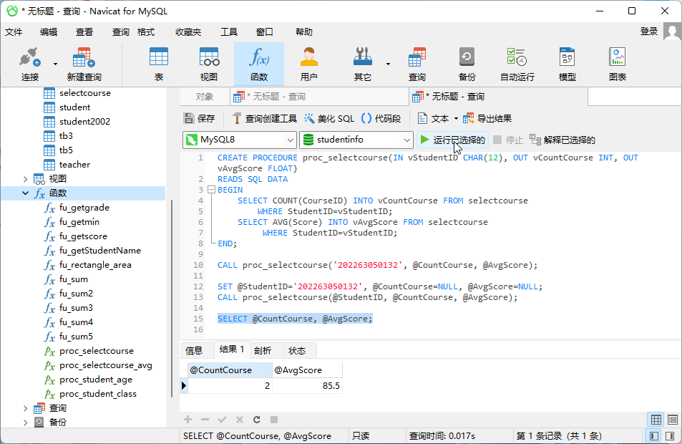
9.1 存储过程

Slide 33
9.1 存储过程
【例9-9】创建带有输入参数和输出参数的存储过程proc_getscores，给定学号，统计该学生的考试课程数和合格的课程数，并通过输出参数返回。
1）
CREATE PROCEDURE proc_getscores(IN vStudentID CHAR(12), OUT vCountCourse INT, OUT vCountCoursesPass INT)
READS SQL DATA
BEGIN
SELECT COUNT(CourseID) INTO vCountCourse FROM selectcourse
WHERE StudentID=vStudentID;
SELECT COUNT(CourseID) INTO vCountCoursesPass FROM selectcourse
WHERE StudentID=vStudentID AND Score>=60;
END;

Slide 34
9.1 存储过程
2）
SET @StudentID='202263050132', @CountCourse=NULL, @CountCoursePass=NULL;
CALL proc_getscores(@StudentID, @CountCourse, @CountCoursePass);
SELECT @CountCourse AS 考试课程数, @CountCoursePass AS 合格的课程数;

Slide 35
9.1 存储过程
【例9-10】创建存储过程proc_query_score，传入学号，显示该学号学生的成绩，如果全部成绩>=60，则返回“All passes”；否则返回通过的课程门数和不通过的课程门数。
CREATE PROCEDURE proc_query_score(IN st_id CHAR(12), OUT str CHAR(30))
BEGIN
DECLARE pass, notpass TINYINT DEFAULT 0;
SELECT COUNT(*) INTO pass FROM selectcourse WHERE StudentID=st_id AND Score>=60;
SELECT COUNT(*) INTO notpass FROM selectcourse WHERE StudentID=st_id AND Score<60;
IF notpass=0 THEN
BEGIN
SET str='All passes';
END;
ELSE
BEGIN
SET str=CONCAT('Pass:',CONVERT(pass,CHAR(2)),' Not pass:',CONVERT(notpass,CHAR(2)));
END;
END IF;
SELECT * FROM selectcourse WHERE StudentID=st_id;
END;

Slide 36
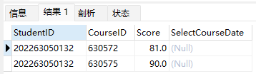



9.1 存储过程
CALL proc_query_score('202263050132', @str);
SELECT @str;
CALL proc_query_score('202263050133', @str);
SELECT @str;

Slide 37
9.1 存储过程
4. 带INOUT参数的存储过程
CREATE PROCEDURE sp_name (INOUT param_name type[, …])
[characteristic …]
routine_body;
SET @variable_name=表达式;
CALL sp_name(@variable_name[, …]);

Slide 38
9.1 存储过程
【例9-11】创建带有INOUT参数的存储过程proc_ispass，给定学号、课程号，查询得到对应的成绩如果大于或等于60，则为1，否则为0，通过INOUT参数返回该值。
CREATE PROCEDURE proc_ispass(IN vStudentID CHAR(12), IN vCourseID CHAR(10), INOUT pass INT)
READS SQL DATA
BEGIN
DECLARE vScore FLOAT;
SELECT Score INTO vScore FROM selectcourse
WHERE StudentID=vStudentID AND CourseID=vCourseID;
IF vScore>=60 THEN
SET pass=1;
ELSE
SET pass=0;
END IF;
END;

Slide 39
9.1 存储过程
2）调用存储过程proc_ispass，INOUT参数保存在@pass中。SQL语句如下：
SET @pass=0;
CALL proc_ispass('202263050132', '630575', @pass);
SELECT @pass;

Slide 40
9.2 异常处理
MYSQL的异常处理需要定义异常名称和发生异常后的异常处理程序。
9.2.1 自定义异常名称语句
DECLARE condition_name CONDITION FOR condition_value;
注： condition_value表示异常条件的值，具体语法如下
SQLSTATE sqlstate_value | mysql_error_code;
其中sqlstate_value是指长度为5的字符串异常值， mysql_error_code为数值型错误代码。

Slide 41
9.2 异常处理
【例9-12】用名字定义“1062(23000)”这个错误，名称为error_insert。可以用两种不同的方法定义。
方法一：使用sqlstate_value，SQL语句如下：
DECLARE error_insert CONDITION FOR SQLSTATE '23000';
方法二：使用mysql_error_code，SQL语句如下：
DECLARE error_insert CONDITION FOR 1062;

Slide 42
9.2 异常处理
9.2.2 自定义异常处理程序
当异常发生时将触发执行一个处理程序，其基本语法格式如下：
DECLARE handler_type HANDLER FOR condition_value sp_statement;
注： handler_type 是指定错误处理类型，该参数有3个取值，分别如下
CONTINUE| EXIT|UNDO
sp_statement：自定义错误处理程序，即遇到定义的错误时立即执行的SQL语句。

Slide 43
9.2 异常处理
condition_value: 错误名称，表示满足什么条件时，自定义错误处理程序开始运行，错误触发条件定义了自定义处理程序运行的时机。该参数有6个取值，分别如下：
condition_name | mysql_error_code |SQLSTATE sqlstate_value | SQLWARNING | NOT FOUND
| SQLEXCEPTION

Slide 44
9.2 异常处理
9.2.3 异常处理实例
【例9-13】在studentinfo数据库中创建一个表users，该表的u_id列为主键，当插入相同的主键值时触发异常。
1）创建表users,该表有一个整型主键列，SQL语句如下：
USE studentinfo;
DROP TABLE IF EXISTS users;
CREATE TABLE users( u_id INT PRIMARY KEY, u_name CHAR(10) );
2）创建一个没有异常处理的存储过程，其功能是通过参数传入学号和姓名，在存储过程中插入传入参数的一条记录，传出‘插入完成’的字符串。
DROP PROCEDURE IF EXISTS proc_insert_user
CREATE PROCEDURE proc_insert_user(IN uid INT, IN uname CHAR(10), OUT info CHAR(20))
MODIFIES SQL DATA
BEGIN
INSERT INTO users(u_id, u_name) VALUES(uid, uname);
SET info='Insert complete';
END;

Slide 45


9.2 异常处理
3）调用存储过程。
①
CALL proc_insert_user(123, 'Jack', @info);
SELECT * FROM users;

Slide 46


9.2 异常处理
② 再次调用存储过程，插入学号123，名字为Lily
CALL proc_insert_user(123, 'Lily', @info);
SELECT @info;

Slide 47
9.2 异常处理
4）创建存储过程proc_insert_user1，其中加入异常处理，存储过程的传入和传出参数不变。
DROP PROCEDURE IF EXISTS proc_insert_user1;
CREATE PROCEDURE proc_insert_user1(IN uid INT, IN uname CHAR(10), OUT info CHAR(20))
MODIFIES SQL DATA
BEGIN
#方式1 先自定义异常名，再使用异常处理，handler_type使用EXIST
DECLARE error1 CONDITION FOR 1062;
DECLARE EXIT HANDLER FOR error1 SET info='Can not insert';
#方式2 直接异常处理， handler_type使用EXIST
#DECLARE EXIT HANDLER FOR 1062 SET info='Can not insert';
INSERT INTO users(u_id, u_name) VALUES(uid, uname);
SET info='Insert complete';
END;

Slide 48

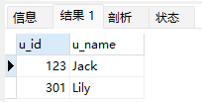
9.2 异常处理
3）调用存储过程。
①
CALL proc_insert_user1(301, 'Lily', @info);
SELECT * FROM users;

Slide 49


9.2 异常处理
②
CALL proc_insert_user1(301, 'Alex', @info);
SELECT @info;
SELECT * FROM users;

Slide 50
9.3 使用游标处理结果集
9.3.1 游标的概念
SELECT语句执行的结果称为结果集，一般包含多行记录，结果集中的记录无法一行一行地处理。如果要访问SELECT结果集中的具体行，并对结果集中的每条记录进行处理，就需要使用游标(Cursor)。
游标允许应用程序对SELECT查询语句返回的行结果集中每一行进行相同或不同的操作，而不是一次对整个结果集进行同一种操作。
9.3.2 定义游标
DECLARE cursor_name CURSOR FOR select_statement;
其中select_statement是游标指向的结果集对应的查询语句。

Slide 51
9.3 使用游标处理结果集
【例9-14】在studentinfo数据库中，创建一个游标，从student表中查询出学号、姓名和班级号列的记录。
DECLARE cur_student CURSOR FOR SELECT StudentID, StudentName, Birthday FROM student;
其中，游标指向的结果集对应的查询语句如下：
SELECT StudentID, StudentName, Birthday FROM student;
注意：定义游标的语句只能放在存储过程和自定义函数中。

Slide 52
9.3 使用游标处理结果集
9.3.3 打开游标
OPEN cursor_name;
例如，打开前面例题创建的cur_student游标，SQL语句如下：
OPEN cur_student;

Slide 53
9.3 使用游标处理结果集
9.3.4 使用游标
FETCH cursor_name INTO var_ name1 [, var_name2, …];
其中： var_ name是指定存放数据的变量名，表示将游标中的SELECT语句查询出来的数据存入该变量中，变量必须在声明游标之前就定义好了。

Slide 54
9.3 使用游标处理结果集
终止游标执行：
DECLARE done BOOLEAN DEFAULT 0;
-- DECLARE done INT DEFAULT FALSE;
DECLARE cur CURSOR FOR SELECT …;
DECLARE CONTINUE HANDLER FOR NOT FOUND SET done=1;
-- DECLARE CONTINUE HANDLER FOR SQLSTATE '02000' SET done=1;
-- DECLARE CONTINUE HANDLER FOR NOT FOUND SET done = TRUE;

Slide 55
9.3 使用游标处理结果集
遍历游标
第1种使用WHILE循环。
OPEN cur;
FETCH cur INTO …;
WHILE (done != 1) DO #WHILE (NOT done) DO
# 处理语句;
FETCH cur INTO …;
END WHILE;
CLOSE cur; #关闭游标

Slide 56
9.3 使用游标处理结果集
第2种使用REPEAT循环。
OPEN cur;
REPEAT
FETCH cur INTO …;
IF done != 1 THEN #IF (NOT done) THEN
# 处理语句;
END IF;
UNTIL done END REPEAT;
CLOSE cur; #关闭游标

Slide 57
9.3 使用游标处理结果集
9.3.5 关闭游标
CLOSE cursor_name;

Slide 58
9.3 使用游标处理结果集
9.3.6 游标的应用
【例9-15】在studentinfo数据库中，创建存储过程up_cur_student，用游标获取student表中北京籍学生的学号、姓名和出生日期。
1）创建存储过程up_cur_student，SQL语句如下：
DROP PROCEDURE IF EXISTS proc_cur_student;
CREATE PROCEDURE proc_cur_student()
READS SQL DATA
BEGIN
#定义接收游标数据的变量
DECLARE vID CHAR(12);
DECLARE vName VARCHAR(20);
DECLARE vBirthday DATE;
DECLARE done BOOLEAN DEFAULT 0; #定义结束循环的标志变量

Slide 59
9.3 使用游标处理结果集
#定义游标
DECLARE cur_st CURSOR
FOR SELECT StudentID, StudentName, Birthday FROM student WHERE Address='北京';
DECLARE CONTINUE HANDLER FOR NOT FOUND SET done=1;
OPEN cur_st; #打开游标
#开始循环游标中的记录
REPEAT
FETCH cur_st INTO vID, vName, vBirthday; #游标指针指向一条记录
IF done != 1 THEN #判断游标的循环是否结束
SELECT vID, vName, vBirthday;
END IF;
UNTIL done END REPEAT;
CLOSE cur_st; #关闭游标
END;

Slide 60
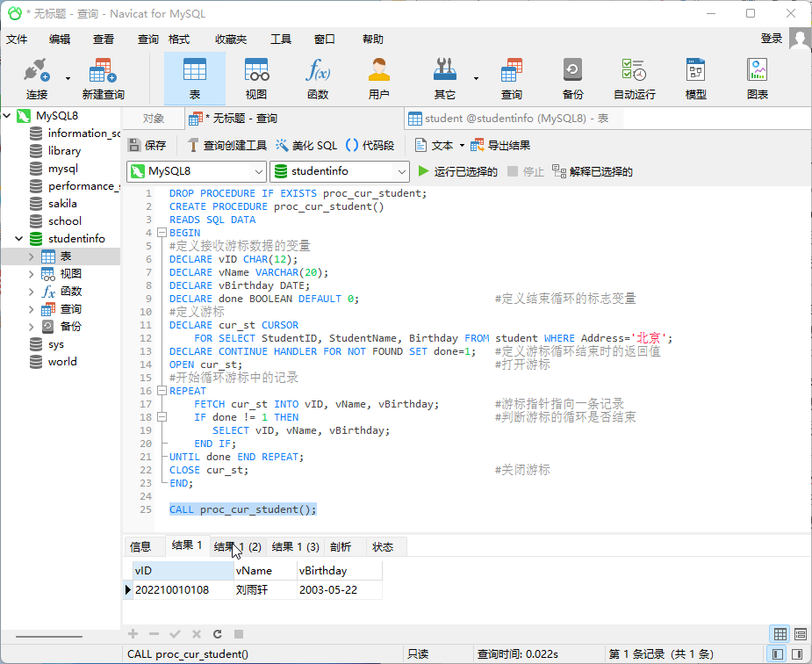
9.3 使用游标处理结果集
DECLARE CONTINUE HANDLER FOR NOT FOUND SET done=1;
2）执行存储过程，SQL语句如下：
CALL proc_cur_student();

Slide 61
9.3 使用游标处理结果集
【例9-16】用游标计算student表中的男生数，此功能可以直接使用COUNT()函数，此例为演示游标的使用方法。
CREATE PROCEDURE proc_cur_sum(OUT sum INT)
BEGIN
DECLARE vSex CHAR(20); #定义接收游标数据的变量
DECLARE done INT DEFAULT 0; #定义结束循环的标志变量
DECLARE cur CURSOR FOR SELECT Sex FROM student WHERE Sex='男';
DECLARE CONTINUE HANDLER FOR SQLSTATE '02000' SET done = 1;
SET sum=0; #计算人数的初始值
OPEN cur; #打开游标
ww: LOOP
FETCH cur INTO vSex; #使用游标，游标指针指向第1条记录
#如果发生异常
IF done=1 THEN
LEAVE ww;
END IF;
IF vSex='男' THEN
SET sum=sum+1;
END IF;
END LOOP;
CLOSE cur;
END;

Slide 62

9.3 使用游标处理结果集
2）执行存储过程CALL proc_cur_count，SQL语句如下：
CALL proc_cur_sum(@n);
SELECT @n AS 男生数;

Slide 63
《MySQL数据库应用教程》
刘瑞新主编 配套资源
祝贺你完成了第九章

